Slide 1
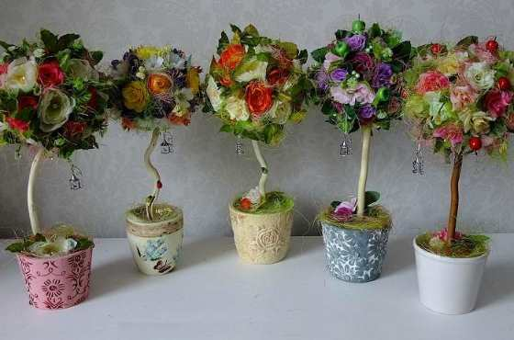
Мастер класс
«Топиарий – «дерево счастья»

Slide 2
Топиарий (или «дерево счастья») – это маленькое декоративное деревце, которое выступает в качестве украшения интерьера и часто используется как элемент сервировки праздничного стола. Его можно сделать самостоятельно из любых искусственных или натуральных материалов, и на это уйдет совсем немного времени. Из данного материала вы узнаете, как сделать топиарий своими руками в нескольких вариациях, а пошаговые фото и видео в конце статьи помогут упростить задачу.

Slide 3
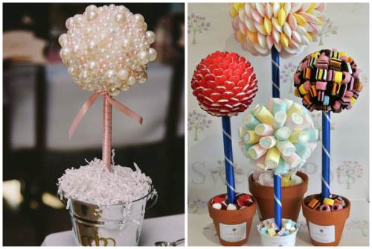
Базовая схема создания топиария
Освоив данный мастер класс для начинающих по изготовлению топиария, вы сможете создавать деревца различного дизайна, выполняя основные шаги и меняя лишь материал.
Изначально нужно определиться со стилем, цветовой гаммой и материалами, в зависимости от назначения и будущего места «обитания» дерева счастья.

Slide 4
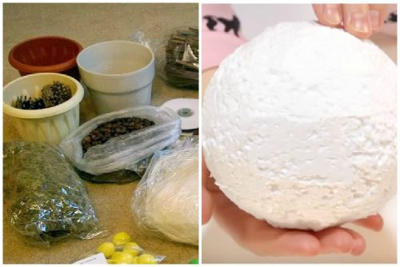
Этап 1. Подготовка материалов и инструментария
Вам понадобится:
Шарик из пенопласта, пластмассы или флористической пены (диаметр 8-12 см). Можно также использовать теннисный мячик; Декор для кроны; Карандаш, крепкая чистая палочка или веточка – для ствола; Краска, лак или ленточки для декора стволовой части; Чашечка, кружка, небольшой глиняный горшочек и т.д. Фиксирующий состав на основе алебастра, гипса, шпатлевки или цементно-песчаного раствора и инструменты для его замешивания; Материалы для маскировки фиксирующей смеси (сухой мох, трава); Ножницы или резак; Клей-пистолет; Кусачки или бокорезы.

Slide 5
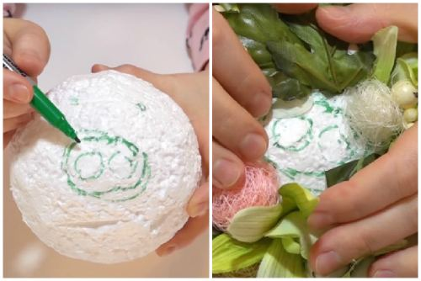
Этап 2. Создаем крону
Обозначаем на шарике область крепления ствола и отмечаем небольшую границу вокруг. Это поможет закрепить ствол, не задевая декор;
Осуществляем оформление основы: сначала «прикидываем» деталь к нужному месту, затем наносим на него клей и фиксируем выбранный элемент. С клеем нужно работать быстро, чтобы он не успел впитаться;
Сначала нужно приклеивать самые крупные элементы, потом поменьше, затем самые маленькие;
Белую основу можно раскрасить в цвет элементов декора, чтобы ее не было видно, если останутся небольшие просветы.

Slide 6
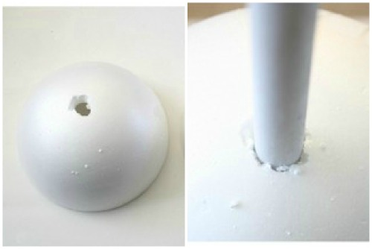
Этап 3. Крепление ствола
При изготовлении поделки стволовая часть углубляется и в шар, и в горшочек, поэтому нужно правильно рассчитать ее длину. При этом поможет формула:
Длина ствола = 1/3 диаметра шара + желаемая длина ствола между кроной и горшком + высота горшка.
В помеченной ранее области делаем отверстие около 2-3 см в глубину для закрепления ствола. Заливаем на его дно термоклей, затем вставляем ветку или карандаш до упора. Также нужно постепенно заполнить оставшееся пространство клеем доверху и замаскировать место крепления.

Slide 7
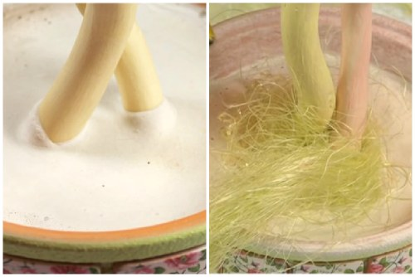
Этап 4. Связующая смесь
Разводим смесь по инструкции и заполняем ею горшочек, отступив от краев 2,5 см;
Фиксируем дерево топиарий и держим в растворе, пока он не схватится, затем оставляем на ночь до полного затвердевания;
Лучший вариант – алебастр. На один горшочек хватит 1 кг порошка, размешанного в 600 мл воды до консистенции густой сметаны.

Slide 8
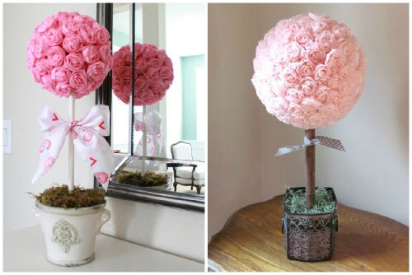
Ториарий из гофрированной бумаги
Такой простой оригинальный топиари, сделанный своими руками станет идеальным украшением в этот праздничный день.
Вам понадобится:
Шарик диаметром 12 см;
Ствол (30 см в длину) и ленточка для его оформления;
Гофробумага средней плотности;
Смесь для фиксации;
Мох сухой для декора;
Кашпо;
Клеевой пистолет.

Slide 9
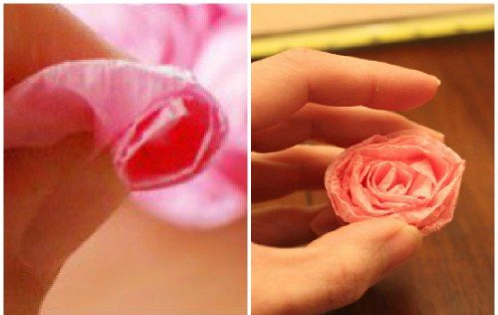
Как сделать топиарий из бумаги
Из гофрированной бумаги вырезаем полоски длиной 60 см и шириной 5 см, сворачиваем их в розочки. Для этого бумажную ленточку подворачиваем на 1/3, затем загибаем один ее конец по диагонали под углом в 45 градусов и скатываем его в «колбаску», сделав 3 оборота: получится сердцевинка бутона. Заворачиваем свободный конец во внешнюю сторону, а бутончик продолжаем сворачивать – так получится первый лепесточек;

Slide 10
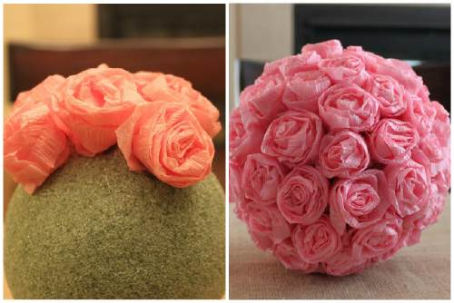
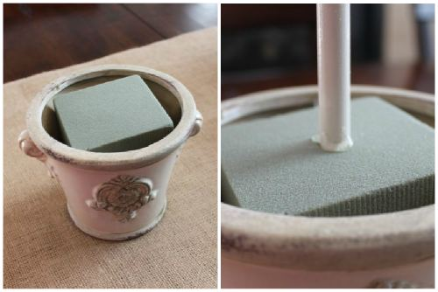
Продолжаем скручивание бутончика путем подворачивания свободного конца, пока лента не закончится. Основание розочки скрепляем клеевым пистолетом. Понадобится примерно 80 таких заготовок;
Размечаем шарик и начинаем оклейку бумажными заготовками, затем крепим ствол;
Наполняем горшок смесью или флористической пеной и закрепляем дерево у основания;
Декорируем околоствольное пространство сухим мхом, приклеив его термоклеем;
Топиарий оформляется повязанным на стволовую часть красивым бантиком

Slide 11
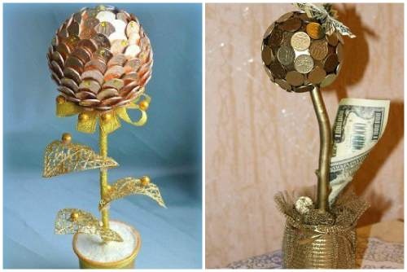
Денежное дерево
Денежный топиарий можно часто встретить во многих жилищах. Он не только прекрасно вписывается в интерьер, но и, согласно поверьям, притягивает в дом богатство.
Для изготовления потребуются:
10-копеечные монетки;
Мячик из поролона;
Толстая проволока;
Атласные ленточки;
Скотч, ножницы, клей.

Slide 12
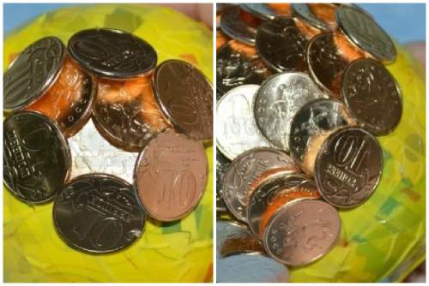
Этапы изготовления
Инструкция по изготовлению с фото:
Из гофрированной бумаги вырезаем полоски длиной 60 см и шириной 5 см, сворачиваем их в розочки. Для этого Поверхность поролонового мячика оклеиваем скотчем;
Сажаем монетки на клей, начиная с центра. Следующие денежки закрепляем под небольшим наклоном, как показано на фото;

Slide 13
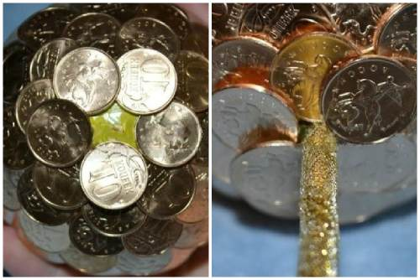
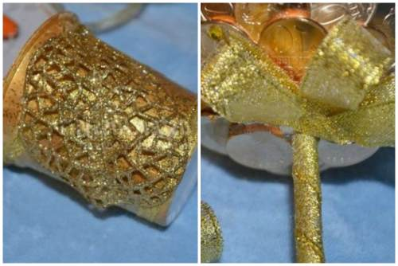
Таким образом оклеиваем весь мячик, оставив место для ствола;
Оборачиваем проволоку ленточками, один ее кончик покрываем клеем, затем соединяем с основой;
Украшаем крону деревца стразами с помощью ПВХ клея;
Горшок можно заменить простым стаканчиком, покрытым «золотыми» блестками;
Делаем из лент небольшие петли, соединяем их между собой, обклеиваем стволовую верхушку;
Украшаем поделку крупными бусинками

Slide 14
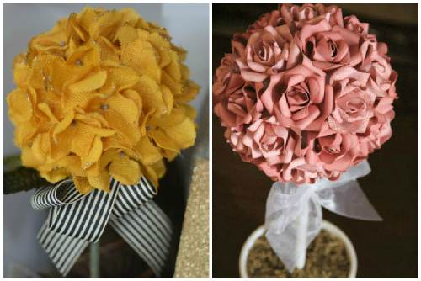
Топиарий из искусственных цветов
Такое деревце из искусственных цветов – прекрасное украшение для каминной полочки, обеденного стола, журнального столика.
Для изготовления потребуются:
Искусственный цветок гортензия – 2 шт. (или др. цветы);
Хлопковая лента контрастной расцветки;
Горшок из глины;
Шар-основа (10 см в диаметре);
Кисть-валик из поролона;
Шило или нож канцелярский;
Карандаш или ветка;
Клей-пистолет;
Краска акриловая;
Кусачки или бокорез.

Slide 15
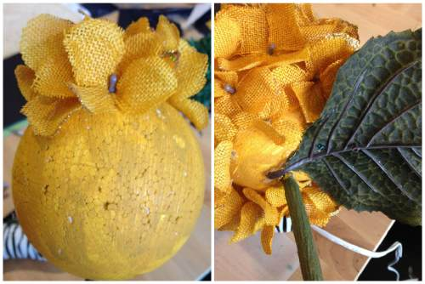
Схема работы
Шарик красим под тон цветков краской, даем высохнуть;
Отделяем «от стеблей» цветочки: с помощью бокореза или кусачек от проволочных стеблей оставим хвостики 2 см длиной. Если цветы без проволоки, отрежем «стебельки» под корень. В будущем такие изделия можно просто приклеить;
На шаре выделим место для стволовой части, клеим цветки с одинаковым промежутком между ними. Лепестки должны как бы наслаиваться друг на друга таким образом, чтобы шар под ними был незаметен;
В шаре проделаем ножом (или шилом) дырочку для ствола, наполним ее клеем, прикрепим основу по рекомендациям 3-го шага Базовой инструкции. Потом приклеиваем к основанию кроны один или несколько листиков (фото внизу). Можно лист гортензии зафиксировать булавкой. После пустое околоствольное пространство задекорируем цветами;
Дерево счастья поставим в фиксирующую смесь (Базовая инструкция – Шаг 4) и «замаскируем почву»;
Делаем бант из хлопковой ленты и повяжем его на ствол под самую крону.

Slide 16
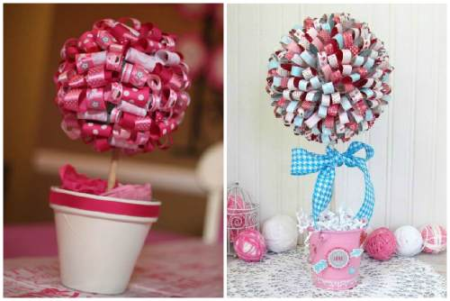
Топиарий из атласных лент
Красивая поделка из атласных лент будет замечательно смотреться на торжественном столе в любой праздник.
Материалы:
Ствол;
Клей-пистолет;
Атласная лента разного цвета много;
Флористическая пена или фиксирующая смесь;
Любое кашпо или глиняный горшок;
Ножницы;
Шар из флористической пены или пенопласта;
Материал для декорирования основания деревца;
Булавки-гвоздики портновские
(имеющие маленькие шляпки).

Slide 17
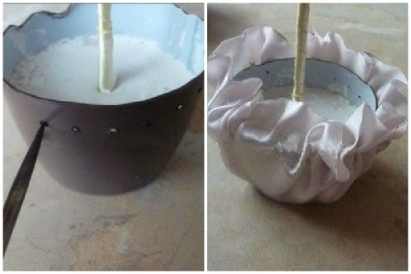
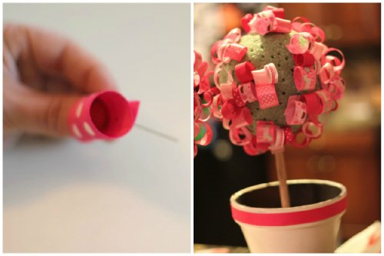
Схема работы
Возьмем аэрозольную краску и покрасим горшочек, пусть сохнет;
В шар вставим палку по Базовой инструкции (Шаг 3);
Заготовку деревца установим в фиксирующую смесь (Шаг 4 согласно Базовой инструкции). Можно воспользоваться и флористической пеной;
Моток ленты разрежем на большое количество ленточек 7-8 см длиной. Не смешивайте ленты, разные по цвету. Так вам будет легче равномерно распределить их по шару;
Берем ленточку и делаем из нее петельку (фото ниже). В место стыковки концов ленты втыкаем гвоздик, далее вставляем его в шар полностью. Повторяем манипуляции до полного декорирования лентами всего шара;
После оформления кроны поделки, кладем в горшок камни, бумагу тишью или другой материал для декора.

Slide 18
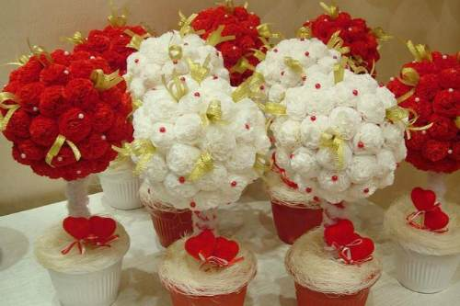
Топиарий из салфеток
Вам потребуются:
Палочка или ветка;
Яркие салфетки – несколько штук;
Гипс (или другая смесь);
Ножнички и степлер;
Полимерный клей;
Шар-основа (из пенопласта или пластика);
Разные кружева и ленты, бумага (можно ткань)
и декор для горшка

Slide 19
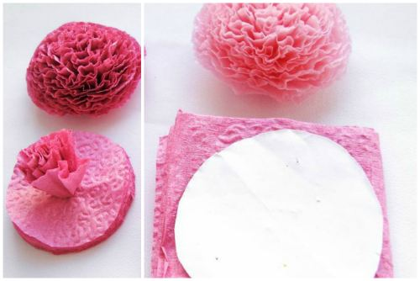
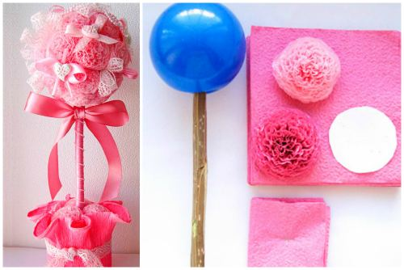
Схема работы
Сделаем сначала из салфеточек и скрепок простые цветы. Зафиксируем степлером салфетку, сложенную в несколько слоев, вырежем по кругу и сомнем в виде лепесточков. Понадобится 15-20 цветков;
Оклеим шар салфеткой, чтобы к нему было легче крепить заготовки, обмотаем ствол лентой, просушим;
Шар оклеим цветами из салфеток, задекорируем деревце бусинками, кружевами, бантиками;
Гипс разведем и «посадим» дерево счастья в горшок стволом, зальем гипсом, придержим, пока не застынет состав;
Украсим горшок снаружи, задекорируем гипс.

Slide 20
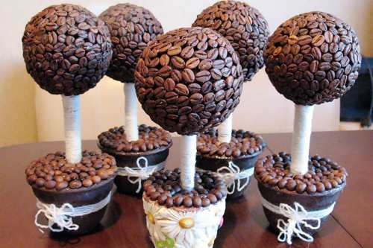
Деревце из кофейных зерен
Для работы потребуются следующие материалы:
Коричневая акриловая краска;
Ствол (трубочка, палка, ветка);
Ненужная бумага или газета;
Зерновой кофе;
Основа (шар из пенопласта или пластиковый);
Палочки клея и клеевой пистолет;
Мешковина или похожая ткань;
Стакан;
Раствор для фиксации;
Декор для украшения поделки.

Slide 21
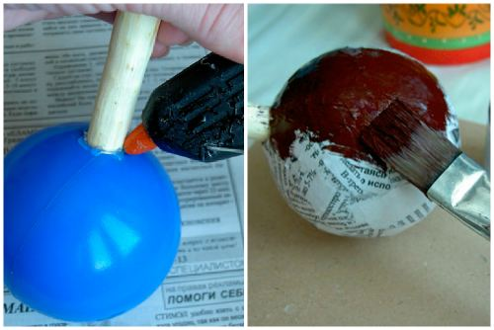
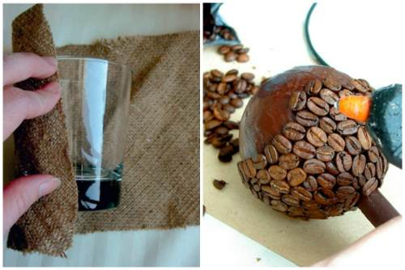
Схема работы
Соединим шарик (основу кроны) и трубку или палку (ствол);
Обклеим основу с помощью газет или бумаги, покрасим в коричневый цвет, просушим;
В это время подготовим «горшок». Для этого обтянем мешковиной стаканчик;
Оклеим крону кофейными зернами, подсушим;

Slide 22
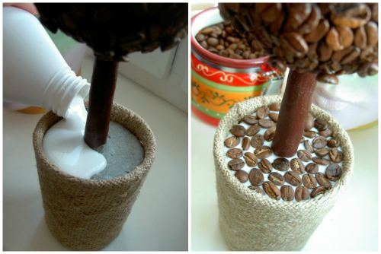
Зальем в горшок фиксирующий состав и установим в него дерево счастья из кофе;
После высыхания смеси задекорируем ее кофейными зернами;
Далее украшаем поделку по вашему желанию.

Slide 23
Желаю удачи!

